Slide 1
به نام خدا
نام درس حسابداری پیشرفته
مدرس: مسعود صداقت
رشته حسابداری

Slide 2
فصل اول
ترکیب و تلفیق
ترکیب شرکت ها:
ترکیب شرکت ها یعنی یکی شدن شرکت ها
شرکت برای این که رشد نماید از دو روش زیر میتواند به آن دست پیدا نماید:
1- رشد درونی: شرکت از درون رشد مینماید. مانند این که سود انباشته با فرض صدور اوراق مشارکت انجام نماید.
2- رشد بیرونی: شرکت از شرکتهای دیگر برای رشد خود استفاده نماید.

Slide 3
انگیزه برای ترکیب
1- انگیزه مالیاتی
2- کاهش ریسک (مانند ریسک تأمین قطعات یا مواد اولیه)
3- دسترسی سریع به مواد اولیه
4- استفاده ظرفیتهای خالی و بیکار

Slide 4
شکل های ترکیب
1 - ترکیب افقی
شرکتهایی که در یک راستا هستند و یکی شوند را میگویند. مانند شرکتهای ایران خودرو و سایپا که دارای فعالیتهای یکسانی باشند.
2- ترکیب عمودی
ترکیبی که در آن شرکتها مکمل هم هستند. مانند شرکت ایران خودرو و ساپکو که ساپکو تأمین کننده مواد اولیه شرکت ایران خودرو میباشد.
3- ترکیب نامتجانس
شرکتهایی که هیچ سنخیتی با هم ندارند. مانند شرکتهای سرمایهگذاری را نام برد که میتوانند در ایران خودرو و هم در شرکت سیمان سرمایهگذاری نمایند.

Slide 5
اشکال مختلف ترکیب
ترکیب ممکن است با خرید دارایی به صورت نقد انجام پذیرد که در این صورت دارای ثبت زیر خواهد بود:
داراییها (به تفکیک) ×××
بدهیها (به تفکیک) ×××
وجه نقد ××× (مابه تفاوت بدهی و دارایی)
ممکن است با صدور سهام خود، آن دارایی را خریداری نماید. در این صورت دارای ثبت زیر خواهد بود:
داراییها (به تفکیک) ×××
بدهیها (به تفکیک) ×××
سهام عادی ×××
صرف سهام عادی ××

Slide 6
ممکن است با خرید سهام آن شرکت را خریداری نماییم که ثبت زیر لحاظ میگردد:
سرمایه گذاری در شرکت الف ××××
وجه نقد ×××× (در صورت خرید نقدی)
سرمایه گذاری در شرکت الف ××××
سهام عادی ××××
صرف سهام عادی ×××× (اگر به صورت سهام باشد)

Slide 7
روشهای ترکیب تجاری
1- ادغام
اگر دو شرکت فرض شرکت الف و ب وجود داشته باشد بعد از ترکیب فقط شرکت ب را داشته باشیم، به آن اطلاق میگردد که در اینجا شرکت الف حذف گردیده است.
2- تلفیق
اگر دو شرکت الف و ب را داشته باشیم و هر دو شرکت حذف گردد و شرکت جدید به نام ج پدید آید به آن تلفیق میگویند.
3- تحصیل
در تحصیل هر دو شرکت شخصیت حقوقی خود را حفظ نموده و همچنان وجود داشته که ما صورتهای مالی تلفیقی برای آنها تهیه مینماییم و در این شکل و روش هیچ شرکتی حذف نخواهد شد.

Slide 8
انواع شکل شرکت
شرکت اصلی (مادر): شرکتی که سهام دیگر شرکت را خریداری نموده است و همان خریدار میباشد.
شرکت فرعی: شرکتی که سهامش را فروخته است و همان فروشنده سهام میباشد.
صورتهای مالی تلفیقی
صورتهای مالی تلفیقی که شرکت اصلی تهیه مینماید در بر گیرنده هم صورت مالی خود شرکت اصلی و هم صورتهای مالی شرکتهای فرعی میباشد که سهامداران شرکتهای اصلی ذینفعان آن بوده و از شرکت اصلی مطالبه مینماید.

Slide 9
در تلفیق 3نوع صورت مالی وجود دارد:
1- صورت مالی تلفیقی شرکتهای مادر
2- صورتهای مالی تلفیقی شرکتهای فرعی
3-صورتهای مالی تلفیقی از ترکیب شرکتهای مادر و شرکتهای فرعی
روشهای تلفیق
1- روش ترکیب خرید
2- روش اتحاد منافع (منسوخ شده)
روش خرید
برای خرید سهام شرکت دیگر، شرکت متحمل هزینه هایی میگردد که به آن هزینه های مرتبط با تلفیق میگویند که شامل موارد زیر میباشد:
1- هزینه های مستقیم: هزینه هایی که جزء لاینفک تحصیل آن سرمایه گذاری بوده و به خاطر تحصیل آن دارایی ایجاد شده است.
2- هزینه های غیرمستقیم: هزینه هایی مانند تأمین مالی که جزء بهای تمام شده محسوب نشده و غیرمستقیم هستند مانند بهره اوراق مشارکت و ..

Slide 10
مثال 1
شرکت الف %100از سهام شرکت ب را به مبلغ 1.000.000ریال در ازای صدور 1000سهم 800ریالی به مبلغ هر سهم 1000ریال و پرداخت 10.000ریال بابت مشاوره ارزیاب خریداری کرد. مطلوب است ثبت مربوط به سرمایه گذاری در دفاتر شرکت خریدار.
پاسخ: (ثبت مرکب)
سرمایه گذاری در سهام شرکت ب (1.000.000+10.000) 1.010.000
وجه نقد 10.000
سهام عادی (1000×800) 800.000
صرف سهام 200.000 ( اختلاف قیمت اسمی و بازار)

Slide 11
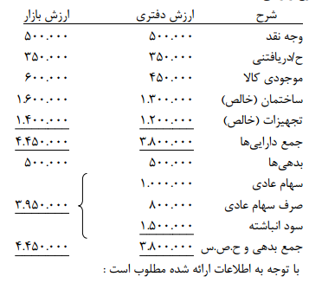
سرقفلی
دارایی های ناشناخته را سرقفلی میگویند و سرقفلی حداکثر تا 20سال مستهلک میگردد. مثال زیر برای روشن شدن مفهوم سرقفلی بیان میگردد :
مثال 2
فرض کنید در تاریخ 1/01/01 × شرکت الف %100شرکت ب را به مبلغ 6.000.000ریال به صورت نقد خریداری نمود. علاوه بر آن بابت حقا لزحمه و حسابداری 500.000ریال پرداخت نموده است. ترازنامه شرکت ب به ارزش دفتری و بازار به شرح زیر میباشد :

Slide 12
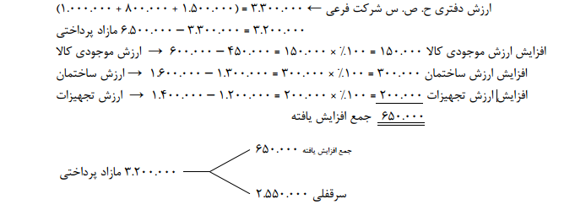
الف: ثبت زمانی سرمایه گذاری
ب: شناسایی سرقفلی
ج: باقی مانده عمر مفید تجهیزات و ساختمان 5سال است و شرکت اصلی قصد دارد سرقفلی را 10ساله مستهلک نماید.
انجام ثبت های لازم در دفاتر شرکت اصلی در پایان سال مالی
پاسخ الف:
(6.000.000+500.000) 6.500.000 سرمایه گذاری در شرکت ب
6.500.000 وجه نقد
پاسخ ب:

Slide 13
پاسخ ج:
(با فرض وجود سود) ثبت بابت سود خالص شرکت فرعی:
سرمایه گذاری در شرکت ب ××××
درآمد حاصل از سرمایه گذاری ××××
ثبت بابت سود سهام پرداختی شرکت فرعی:
وجه نقد/سود سهام دریافتی ××××
سرمایه گذاری ××××

Slide 14
محاسبه ارزش واقعی دارایی
ثبت بابت موجودی کالا:
(موجودی کالا مستهلک نمیشود و ارتباط مستقیمی با درآمد دارد)
درآمد حاصل از سرمایه گذاری 150.000
سرمایه گذاری در سهام شرکت ب 150.000
ثبت بابت ساختمان:
درآمد حاصل از سرمایه گذاری 60.000
سرمایه گذاری در سهام شرکت ب 60.000 (عمر مفید 5سال ÷ 300.000)
ثبت بابت تجهیزات:
درآمد حاصل از سرمایه گذاری 40.000
سرمایه گذاری در سهام شرکت ب 40.000 (عمر مفید 5سال ÷ 200.000)
ثبت بابت سرقفلی:
درآمد حاصل از سرمایه گذاری 255.000
سرمایه گذاری در سهام شرکت ب 255.000 (10سال ÷ 2.550)

Slide 15
مراحل تهیه صورتهای مالی تلفیقی
1- ابتدا حسابهای فی مابین شرکت را حذف مینماییم.
2- حذف حسابهای سرمایه گذاری.
3- جمع سایر داراییها و بدهیها.
حالتهای تملک در صورتهای مالی تلفیقی
حالت اول
تملک %100سهام شرکت فرعی به قیمت ارزش دفتری
مثال (3-1)
فرض کنید در ابتدای سال ×1شرکت آریا کلیه سهام شرکت آسیا را به مبلغ دفتری، به مبلغ 400.000ریال خریداری
نمود. همچنین فرض کنید شرکت آسیا 50.000ریال از شرکت آریا طلب دارد و چنانچه ترازنامه های دو شرکت در زمان
خرید به این صورت میباشد :

Slide 16
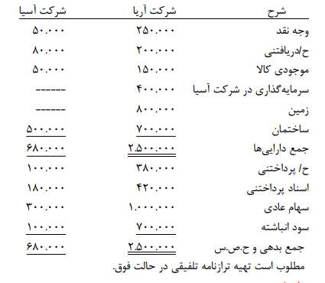

Slide 17
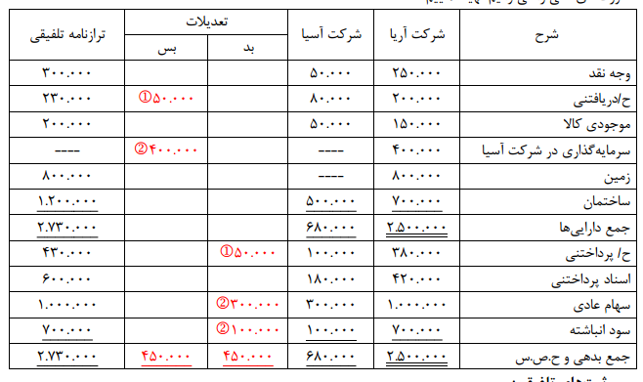
پاسخ:
نکته: در زمان خرید سرمایهگذاری فقط ترازنامه تلفیقی را تهیه میکنیم ولی در زمانهای بعد از خرید، سایرصورتهای مالی را میتوانیم تهیه نماییم

Slide 18
ثبت های تلفیقی:
1- حذف حسابهای فیمابین
حساب پرداختنی 50.000
حساب دریافتنی 50000
2- حذف حسابهای سرمایه گذاری
سود انباشته 100.000
سهام عادی 300.000
سرمایه گذاری در سهام شرکت آسیا 400.0

